Slide 2
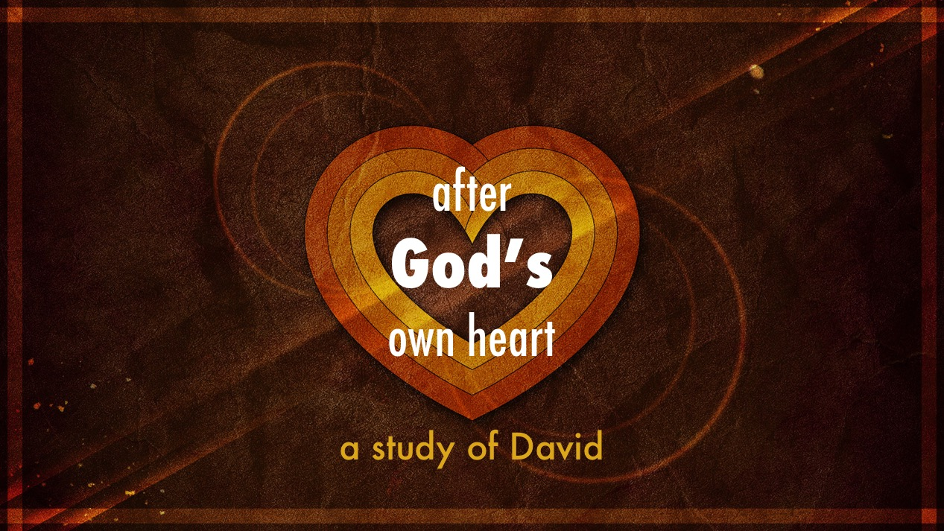
conforme
al corazón de
Dios
un estudio de David

Slide 3
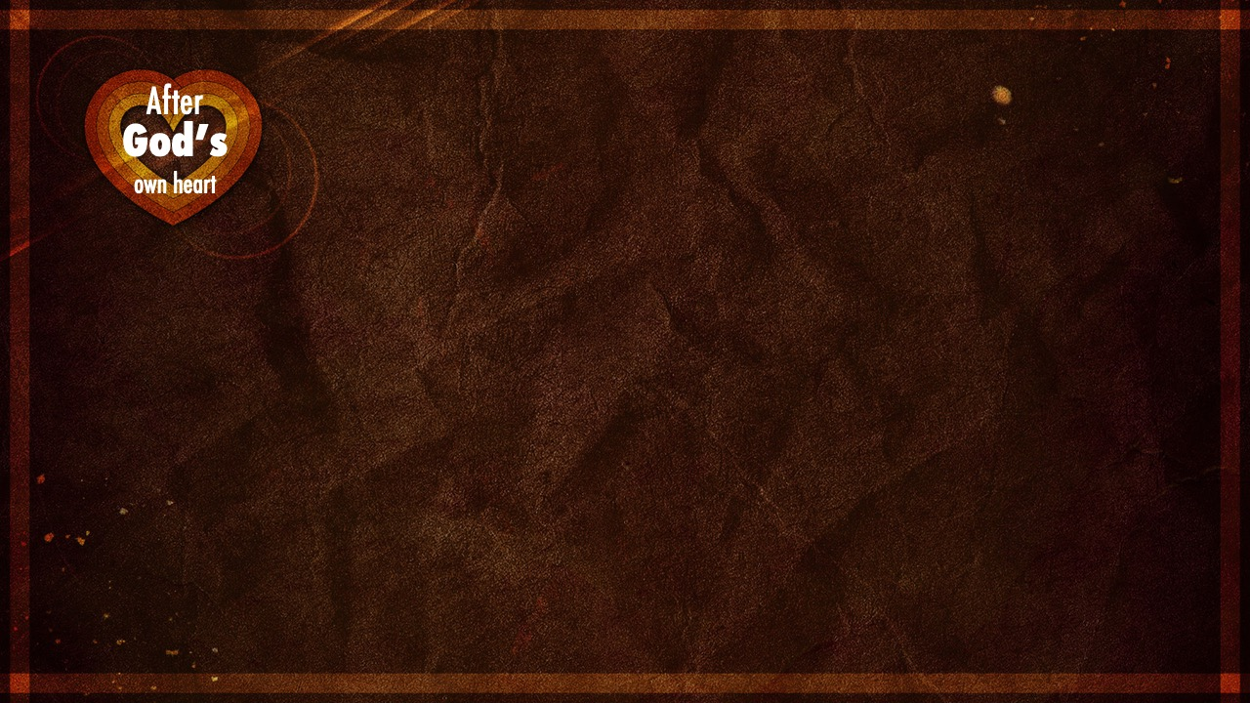
conforme
al corazón de
Dios
un estudio de David
Absalón: Una Mirada a cómo nos rebelamos

Slide 4
GESUR
Lodebar
Bet Sán
Siquem
Baal Hazor
Ofra
Betel
Jerusalén
Jericó

Slide 5
G A L A A D
Bahurim
Mahanaim
Jerusalén
Monte de los Olivos
A M Ó N
En-rogel
Rabá
Jericó
Jerusalén
Monte de los Olivos
Gat
Belén
Gilo
Hebrón

Slide 6
conforme
al corazón de
Dios
un estudio de David
Absalón: Una Mirada a cómo nos rebelamos
No vemos a otros como hermanos (13.20)
Nos frustramos con Dios (13.21-22)
Decidimos hacer nuestra propia voluntad (13.24-29)
Nos rebelamos abiertamente (capítulos 15-16)

Slide 7
conforme
al corazón de
Dios
un estudio de David
David: Una imagen del amor de Dios hacia los pecadores

Slide 8
G A L A A D
Mahanaim
A M Ó N
Rabá
Jericó

Slide 9
conforme
al corazón de
Dios
un estudio de David
David: Una imagen del amor de Dios hacia los pecadores
Su corazón nos anhela aunque nos hemos desterrado a nosotros mismos (2 Samuel 13.39)
Solo Él es capaz de hacer volver al desterrado…
¡y así hará! (2 Samuel 14.14)
Aunque estamos en rebelión abierta, Él quiere tratarnos bien (2 Samuel 18.5)

Slide 10
conforme
al corazón de
Dios
un estudio de David
David: Una imagen del amor de Dios hacia los pecadores
Él espera que regresemos
(2 Samuel 18.24; Lucas 15.20)
Él quisiera morir en nuestro lugar
(2 Samuel 18.33; Romanos 5.6-8)

